Slide 1




BDF210017
「不要「麻」煩
全港清新企業推廣計劃 2.0
1/6/2022-31/5/2023
“No Marijuana” Hong Kong Fresh Company Project 2.0
主辦
贊助

Slide 2
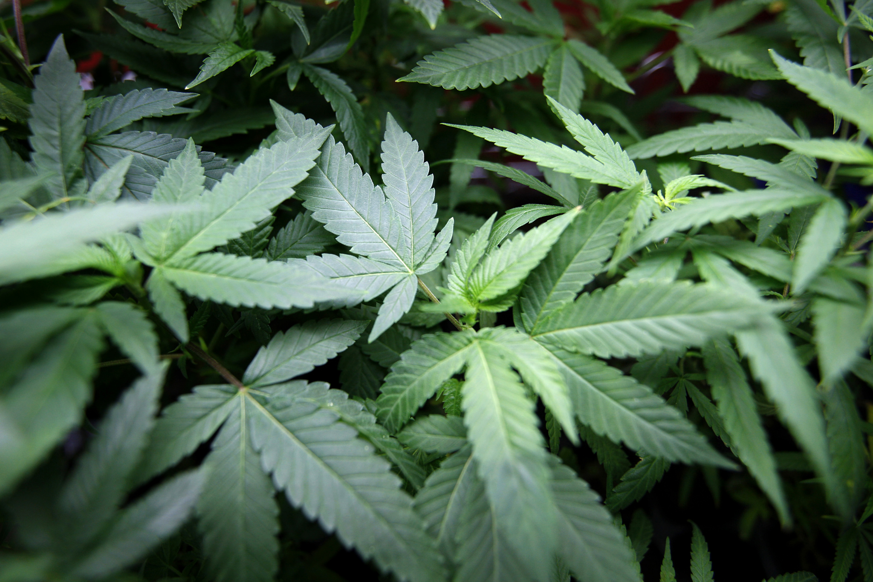

01
02
03
04
Introduction
Content
Project Content
Output & Outcome
Evaluation
Experience Gained
05
Other Findings & Conclusion

Slide 3
01
Introduction
與本港40間較高吸毒風險青年從事行業之中小企業合作。
包括：5間食肆、5間IT公司、9間建築及舞台製作公司、3間汽車服務公司、8間學術及演藝教育機構、1間足球球會、3間零售店、1間美容公司及5間娛樂公司
為38位僱主、 146位青年僱員(包括：59名非高危青年 (16-20歲在職青年) 及87名非在學年輕成年人)及4,000名社會大眾提供有關大麻毒害的資訊；
計劃目標：
1. 提升僱主及早辨識吸毒者的能力；
2. 提升僱主及青年僱員對吸毒禍害的認識

Slide 4
Project Content
02
「清新企業」無毒工作間暨商務發展專題講座
「清新企業」-「大麻‧煩」禁毒工作坊
「不要「麻」煩」社區宣傳行動

Slide 5
Project Content
02
無毒工作間
暨
商務發展
專題講座
清新企業-
「大麻‧煩」
禁毒工作坊
「不要麻煩」
社區宣傳
行動
舉辦1場專題講座，由計劃負責社工為38位僱主提供有關吸食大麻及其他毒品禍害的正確資訊，並邀請本港資深行政管理人員分享有關企業行政管理經驗
計劃負責社工為20間「清新企業」提供禁毒工作坊提高該企業非高危青年 (16-20歲在職青年) 及非在學年輕成年人對大麻毒害的認知
計劃邀請40間本地公司成為「清新企業」，並於公司當眼處張貼「清新企業」標誌以資識別計劃按該企業的需要/營運模式製作一系列的宣傳品並由青年僱員派發予社區人士

Slide 6
Output Evaluation
03
 | Expected Result | Achieved Result
Output indicator 1 | 舉辦20場「清新企業」-「大麻‧煩」禁毒工作坊，招收不少於60名非高危青年 (16-20歲在職青年) 及90名非在學年輕成年人 (21-35歲在職青年) 參與 ，實際總受惠人次達150 | 成功舉辦20場(100%)「清新企業」-「大麻‧煩」禁毒工作坊，招收59名(98.3%)非高危青年 (16-20歲在職青年) 及87名(96.7%)非在學年輕成年人(21-35歲在職青年)參與，實際總受惠人次達146(97.3%)
Output indicator 2 | 舉辦1場*「清新企業」無毒工作間暨商務發展專題講座，實際總受惠人次達40 | 成功舉辦1場(100%)「清新企業」無毒工作間暨商務發展專題講座，實際總受惠人次達38(95%)
Output indicator 3 | 40間企業參與「不要麻煩」社區宣傳行動，向不少於4,000名一般公眾宣傳「清新企業」 | 成功邀請40間(100%)企業參與「不要麻煩」社區宣傳行動，向4000名(100%)一般公眾宣傳「清新企業」

Slide 7
Outcome Evaluation
03
 | Expected Result | Achieved Result
Outcome indicator 1 | 僱主對大麻禍害的認識有所加增（配對樣本t 檢定(paired t-test) 顯示僱主對大麻禍害的認識有顯著增加，或70%僱主對大麻禍害的認識有所加增） | -已回收38份有效問卷 -當中100%參與「清新企業」無毒工作間暨商務發展專題講座的僱主對吸食大麻禍害的認知有所提升
Outcome indicator 2 | 僱主及早辨識吸食大麻的能力有所加增（配對樣本t 檢定(paired t-test) 顯示僱主及早辨識吸食大麻的能力有顯著增加，或70%僱主及早辨識吸食大麻的能力有所加增） | -已回收38份有效問卷 -當中100%參與「清新企業」無毒工作間暨商務發展專題講座的僱主活動能提升他們及早辨識吸食大麻的能力
Outcome indicator 3 | 僱員對大麻禍害的認識有所加增（配對樣本t 檢定(paired t-test) 顯示僱員對大麻禍害的認識有顯著增加，或70%僱員對大麻禍害的認識有所加增） | -已回收146份有效問卷 -當中100%參與「清新企業」-「大麻‧煩」禁毒工作坊的非高危青年及非在學年輕成年人對吸食大麻禍害的認知有所提升

Slide 8
Process Evaluation
03
「清新企業」
無毒工作間暨
商務發展專題講座
「清新企業」「大麻‧煩」禁毒工作坊
不要「麻」煩
社區宣傳行動
Observation
大部分僱主未能正確說出大麻禍害
不少青年僱員對大麻並不反感
不少青年僱員對大麻並不反感
Findings
僱主對大麻認知層面薄弱
青年僱員不難接觸大麻
青年僱員不難接觸大麻
Explanation
社會對僱主防毒教育支援不足
青年僱員對大麻有嚴重錯誤理解
青年僱員對大麻有嚴重錯誤理解
Suggestions
加強青年僱員大麻相關禁毒教育工作
加強青年僱員大麻相關禁毒教育工作
加強僱主大麻相關禁毒教育工作

Slide 9
Experience Gained
04
觀察社會需要
檢討、反思、建議
選定服務對象
就算服務對社會有多大裨益
假如不能吸引目標服務對象參與所有的準備都是徒勞無功
推展及完成計劃
設定服務目標
推廣及招募
設計服務內容
制訂營銷策略
十分重要
極為重要

Slide 10
Other Findings
05
從事IT、娛樂、演藝、舞蹈相關行業之青年僱員吸食大麻的情況十分普遍

Slide 11
Conclusion & Suggestion
05
社會上針對商界/企業的禁毒支援計劃嚴重不足，基金會可考慮推動更多相關服務及計劃；
僱主對毒品(特別是大麻)認知不足，導致未能有效識別青年僱員，甚或顧客有否接觸毒品，延誤處理。本計劃建議持續推動「清新企業」運動，加強社會各界(特別是商界僱主)，對大麻禍害的認知；
青年僱員因為有一定經濟能力，加上他們認為自己離開校園，並受薪工作，是一名能夠自主生活的成年人，他們較在學青年更容易接觸大麻，同時較難聽取其他人的善意勸導及建議。本計劃建議可以邀請「過來人」與他們分享其經歷，及透過「模擬體驗活動」增加他們對「毒害」的反思

Slide 12
THE END
主辦
贊助

